Slide 1
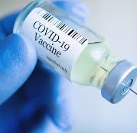
วาระที่ 3.5
การช่วยเหลือเบื้องต้นกรณีผู้รับบริการได้รับความเสียหาย จากการรับวัคซีนป้องกันโรคติดเชื้อไวรัสโคโรนา 2019 หรือโรคโควิด 19
สำนักงานหลักประกันสุขภาพแห่งชาติ เขต 5 ราชบุรี
เสนอ
คณะอนุกรรมการหลักประกันสุขภาพระดับเขตพื้นที่ เขต 5 ราชบุรี
22 กันยายน 2564

Slide 2
องค์ประกอบของคณะอนุกรรมการพิจารณาวินิจฉัยคำร้องขอรับเงินช่วยเหลือเบื้องต้นฯ
(ไม่เกิน 5 คน)
1) ผู้อำนวยการ สคร.เขต 5 ราชบุรี
เป็นที่ปรึกษา
2) ผู้อำนวยการ สปสช.เขต 5 ราชบุรี
เป็นประธานคณะอนุกรรมการ
3) แพทย์ผู้เชี่ยวชาญ
ด้านโรคติดเชื้อ (2 คน)
4) ผู้เกี่ยวข้อง (2 คน)

Slide 3
เกณฑ์การพิจารณาคำร้อง ของ สปสช.เขต 5 ราชบุรี
1. ประชาชนคนไทยทุกสิทธิ ยกเว้น สิทธิประกันสังคม
3. เป็นวัคซีนโควิด 19 ที่ได้รับโดยไม่เสียค่าใช้จ่าย รวมถึงความเสียหายจากเหตุสุดวิสัย
4. มีเอกสารรับรองการฉีดและเอกสารรับรองทางการแพทย์ หรือเอกสารสอบสวนโรคที่ระบุถึง
อาการไม่พึงประสงค์ที่เกิดจากการฉีดวัคซีนโควิด 19 (AEFI 1)
5. ยื่นคำร้องไม่เกิน 2 ปี นับแต่วันที่ทราบความเสียหาย
6. หน่วยบริการที่ทำให้ได้รับความเสียหายอยู่ในพื้นที่ สปสช.เขต 5 ราชบุรี
7. ฉีดวัคซีนที่หน่วยบริการ ขึ้นทะเบียนตาม พรบ.หลักประกันสุขภาพแห่งชาติ พ.ศ.2545 และสถานบริการอื่นที่ให้บริการ (เอกชนที่ไม่ได้ขึ้นทะเบียน)
2. ผู้รับบริการฉีดวัคซีนโควิด 19 ก่อนประกาศใช้บังคับ (5 เมษายน 2564) ก็ถือว่าเป็น ผู้รับบริการที่เสียหายด้วย

Slide 4
ประเภทของความเสียหายและ
อัตราการจ่ายเงินช่วยเหลือเบื้องต้น
เสียชีวิตหรือทุพพลภาพอย่างถาวร หรือเจ็บป่วยเรื้อรังที่ต้องได้รับการรักษาตลอดชีวิต และมีผลกระทบรุนแรงต่อการดำรงชีวิต
สูญเสียอวัยวะหรือพิการที่มีผลกระทบต่อการดำเนินชีวิต
บาดเจ็บหรือเจ็บป่วยต่อเนื่องจากการได้รับวัคซีน
ไม่เกิน 400,000 บาท
ไม่เกิน 240,000 บาท
ไม่เกิน 100,000 บาท

Slide 5
ผู้มีสิทธิยื่นคำร้อง
ผู้มีสิทธิรับเงิน
1) ผู้รับบริการ
1) ผู้รับบริการ
2) ทายาท
2) ทายาท
3) ผู้อุปการะ
3) ผู้อุปการะ
4) หน่วยบริการที่ให้บริการ

Slide 6
สถานที่ยื่นคำร้อง
วิธีการยื่นคำร้อง
1. สปสช. สาขาเขต
2. สำนักงานสาธารณสุขจังหวัด
3. หน่วยบริการ
1. ยื่นด้วยตนเอง
2. ส่งทางไปรษณีย์ลงทะเบียน
การดำเนินงานของ สปสช.เขต 5 ราชบุรี
1. กำหนดประชุมคณะอนุฯ ทุกวันอังคาร (บ่าย)
2. จะตัดข้อมูลทุกวันศุกร์ก่อนประชุม ยกเว้น กรณีเคสเร่งด่วน ตัดข้อมูลเช้าวันอังคาร
3. ผู้รับบริการได้รับเงินวันศุกร์ (กรณีธนาคารกรุงไทย และ ธกส.) และวันจันทร์ (กรณีธนาคารอื่นๆ ) หลังมีการจัดประชุม

Slide 7
เมื่อไม่เห็นด้วยกับผลการพิจารณาคำร้อง....
1.ผู้มีสิทธิยื่นอุทธรณ์
2.สถานที่ยื่นอุทธรณ์
1.1) ผู้รับบริการ
1.2) ทายาท
1.3) ผู้อุปการะ
1. สปสช. สาขาเขต
2. สำนักงานสาธารณสุขจังหวัด
3. ยื่นอุทธรณ์ภายใน 30 วัน นับแต่วันที่ได้รับทราบการวินิจฉัย

Slide 8
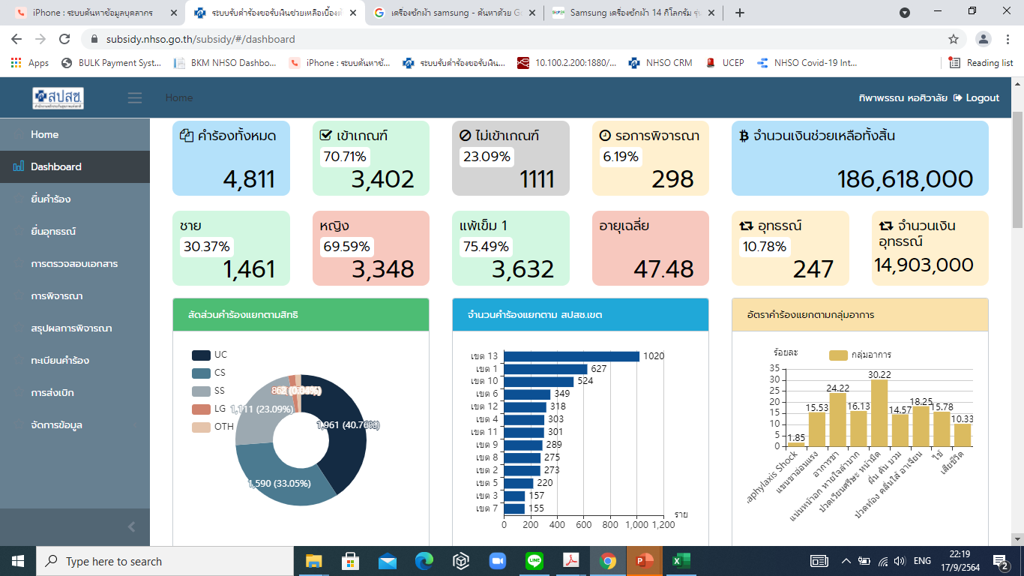
ผลการพิจารณาคำร้องฯ ตั้งแต่วันที่ 4 มิถุนายน – 17 กันยายน 2564
ภาพรวมประเทศ

Slide 9
ผลการพิจารณาคำร้องฯ ตั้งแต่วันที่ 4 มิถุนายน – 17 กันยายน 2564
ภาพรวมประเทศ
เขต | คำร้อง ทั้งหมด | เข้าเกณฑ์ | ไม่เข้าเกณฑ์ | รอการพิจารณา | จำนวนเงิน ช่วยเหลือ | จำนวน อุทธรณ์ | ช่วยเหลือ เพิ่มเติม | รวมช่วยเหลือทั้งหมด
เขต 1 | 627 | 485 | 130 | 12 | 11,473,000 | 19 | 290,500 | 11,763,500
เขต 2 | 273 | 206 | 58 | 9 | 16,504,000 | 15 | 987,000 | 17,491,000
เขต 3 | 157 | 109 | 39 | 9 | 9,814,000 | 7 | 667,500 | 10,481,500
เขต 4 | 303 | 253 | 45 | 5 | 17,870,500 | 25 | 469,000 | 18,339,500
เขต 5 | 220 | 157 | 48 | 15 | 10,186,000 | 14 | 793,000 | 10,979,000
เขต 6 | 349 | 279 | 28 | 42 | 15,880,800 | 9 | 40,000 | 15,920,800
เขต 7 | 155 | 126 | 12 | 17 | 9,880,500 | 10 | 438,000 | 10,318,500
เขต 8 | 275 | 224 | 44 | 7 | 13,198,000 | 12 | 145,000 | 13,343,000
เขต 9 | 289 | 217 | 55 | 17 | 12,067,000 | 9 | 602,500 | 12,669,500
เขต 10 | 524 | 425 | 93 | 6 | 17,864,200 | 9 | 168,000 | 18,032,200
เขต 11 | 301 | 100 | 189 | 12 | 7,844,500 | 27 | 2,384,500 | 10,229,000
เขต 12 | 318 | 115 | 156 | 47 | 13,790,000 | 10 | 1,845,000 | 15,635,000
เขต 13 | 1,020 | 706 | 214 | 100 | 15,342,500 | 81 | 6,073,000 | 21,415,500
รวม | 4,811 | 3,402 | 1,111 | 298 | 171,715,000 | 247 | 14,903,000 | 186,618,000

Slide 10
ผลการพิจารณาคำร้องฯ ตั้งแต่วันที่ 4 มิถุนายน – 17 กันยายน 2564
ภาพรวมประเทศ

Slide 11
ผลการพิจารณาคำร้องฯ ตั้งแต่วันที่ 4 มิถุนายน – 17 กันยายน 2564
ภาพรวมประเทศ

Slide 12
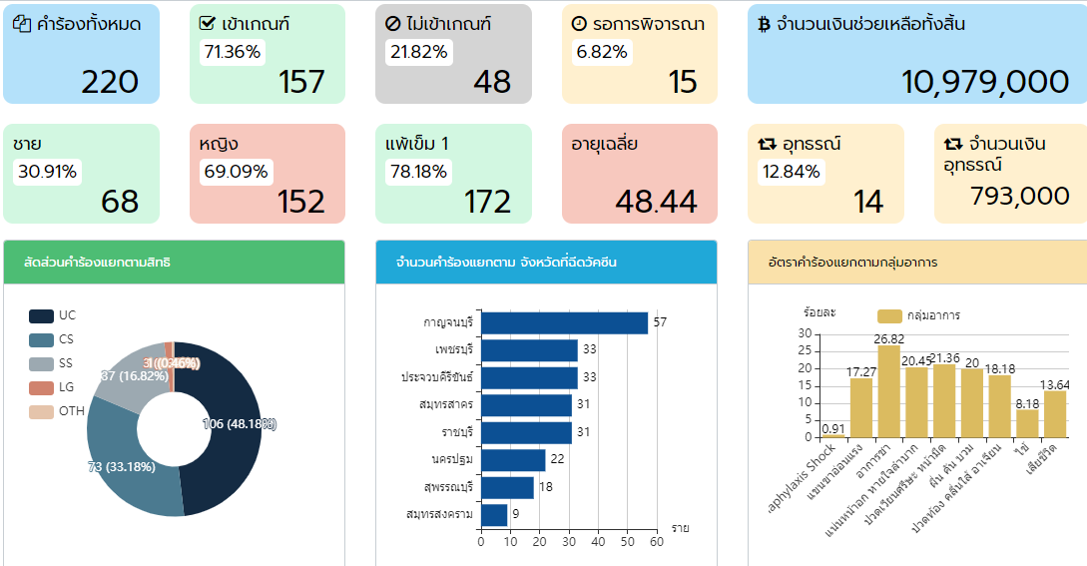
ผลการพิจารณาคำร้องฯ สปสช.เขต 5 ราชบุรี ตั้งแต่วันที่ 4 มิถุนายน – 17 กันยายน 2564

Slide 13
ผลการพิจารณาคำร้องฯ สปสช.เขต 5 ราชบุรี จำแนกรายจังหวัด
ตั้งแต่วันที่ 4 มิถุนายน – 17 กันยายน 2564
จังหวัด | คำร้อง ทั้งหมด | เข้าเกณฑ์ | ไม่เข้าเกณฑ์ | รอการพิจารณา | จำนวนเงินช่วยเหลือ | จำนวนอุทธรณ์ | ช่วยเหลือเพิ่มเติม | รวมช่วยเหลือทั้งหมด
กาญจนบุรี | 54 | 36 | 16 | 2 | 3,107,000 | 3 | 158,000 | 3,265,000
นครปฐม | 21 | 16 | 1 | 4 | 1,499,000 | 1 | 3,000 | 1,502,000
ประจวบคีรีขันธ์ | 31 | 25 | 4 | 2 | 788,000 | 2 | 5,000 | 793,000
ราชบุรี | 31 | 26 | 4 | 1 | 1,863,000 | 0 | 0 | 1,863,000
สมุทรสงคราม | 9 | 7 | 2 | 0 | 40,000 | 0 | 0 | 40,000
สมุทรสาคร | 28 | 18 | 9 | 1 | 2,124,000 | 3 | 490,000 | 2,614,000
สุพรรณบุรี | 15 | 12 | 2 | 1 | 526,000 | 3 | 120,000 | 646,000
เพชรบุรี | 31 | 17 | 10 | 4 | 239,000 | 2 | 17,000 | 256,000
รวม | 220 | 157 | 48 | 15 | 10,186,000 | 14 | 793,000 | 10,979,000

Slide 14
ผลการพิจารณาคำร้องฯ สปสช.เขต 5 ราชบุรี จำแนกตามเพศ อายุ และชนิดของวัคซีน ตั้งแต่วันที่ 4 มิถุนายน – 17 กันยายน 2564

Slide 15
ผลการพิจารณาคำร้องฯ สปสช.เขต 5 ราชบุรี จำแนกตามประเภทการช่วยเหลือ
และจำนวนวันที่ได้รับเงินโอน ตั้งแต่วันที่ 4 มิถุนายน – 17 กันยายน 2564

Slide 16
เสนอ อปสข.
เพื่อโปรดทราบผลการช่วยเหลือเบื้องต้นกรณีผู้รับบริการได้รับความเสียหายจากการรับวัคซีนป้องกันโรคติดเชื้อไวรัสโคโรนา 2019 หรือโรคโควิด 19 สำนักงานหลักประกันสุขภาพแห่งชาติ เขต 5 ราชบุรี

